Slide 1



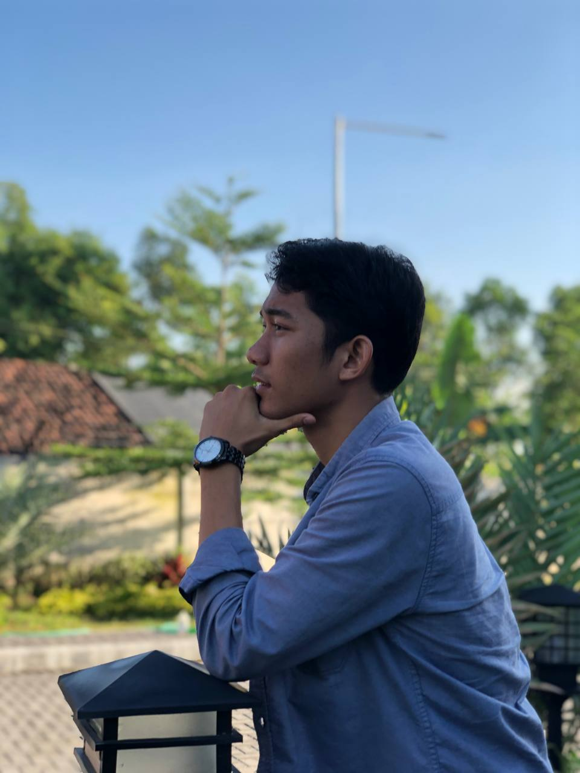

Tugas Kelompok Python (Laporan Aplikasi Tugas Python)
Aplikasi Gaji Karyawan YBM PLN
Nama : Amar Ma’ruf
NIM : 0110220412
Kelas : PPL
Nama :Hanif Al-faruq
NIM : 0110220513
Kelas : PPL
Pesantren PeTIK II Jombang YBM PLN
Denanyar Utara, Plosogeneng,
Kec. Jombang, Kabupaten Jombang, Jawa Timur

Slide 2
Perencanan Aplikasi
*Requirement :
1. Perangkat Komputer
2. Menginstall IDE Python
3. Menginstall VS Code (PC)
4. Menginstall Eksistensi Python pada VS Code

Slide 3
Penjelasan Aplikasi
Bismillahirrohmanirrohim…
Aplikasi inputan Gaji pada karyawan adalah sebuah aplikasi sederhana yang bertujuan membantu staff keuangan dalam mendata Gaji Karyawan dengan mudah. Aplikasi ini terdiri atas 5 function yang saling berkaitan satu sama lain. Dimana beberapa fungsi mengisi nilai pada fungsi lainnya.
Beberapa fungsi itu terdiri atas :
Gol()
Tunjangan()
Option()
Status()
Bon()

Slide 4
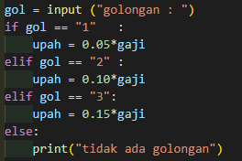
Skema Aplikasi
Function pertama:
gol () adalah sebuah fungsi yang digunakan untuk menginput golongan yang akan menampilkan Gaji Karyawan sesuai pergolongannya

Slide 5
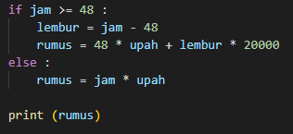
Skema Aplikasi
Function Kedua :
tunjangan() adalah sebuah fungsi yang digunakan untuk menambahkan hasil gaji karyawan jika terjadinya lembur dalam jam kerja > 48 jam

Slide 6
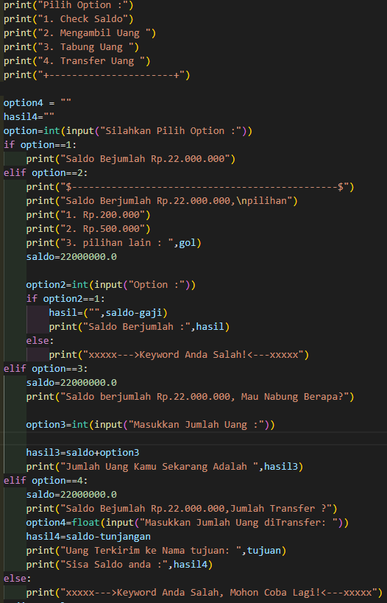
Skema Aplikasi
Function Ketiga :
option() adalah sebuah fungsi yang digunakan untuk memilih beberapa option yang telah dipanggil melalui fungsi “print”

Slide 7
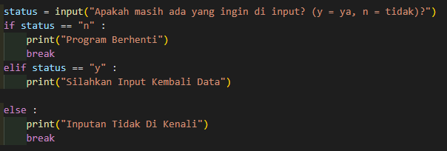
Skema Aplikasi
Function Keempat :
status() adalah sebuah fungsi yang digunakan untuk menginput Kembali data, “y”, atau ingin memberhentikan program/data, “n”, dalam aplikasi

Slide 8
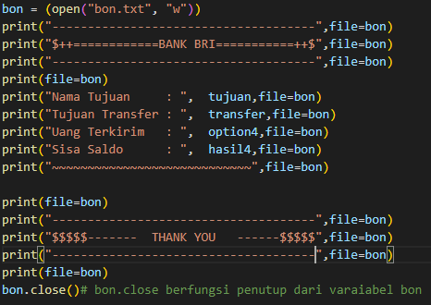
Skema Aplikasi
Function Kelima :
bon() adalah sebuah fungsi yang digunakan untuk membuat file baru dengan format txt

Slide 9
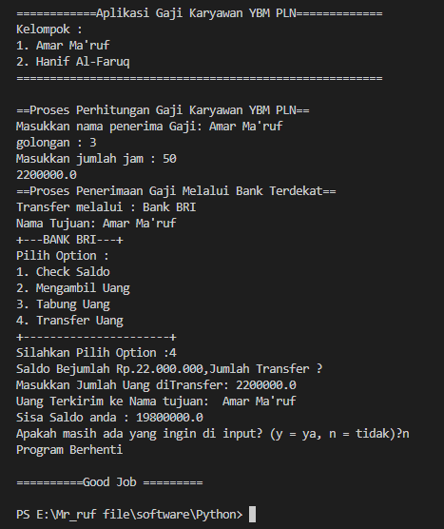
Skema Aplikasi
Output/Keluaran Aplikasi
Gaji Karyawan
Nama : Amar Ma’ruf
Golongan : 3
Gaji : Rp.2.200.000,-
Proses Pengiriman
Melalui : Bank BRI
Tujuan : Amar Ma’ruf
Saldo : Rp. 22.000.000,-
Transfer : Rp. 2.200.000,-
Sisa Saldo: Rp. 19.800.000,-
Total Gaji Karyawan
Gaji * lembur*upah(3)
= Rp.2.160.000*40.000*0.15
= Rp. 2.200.000,-

Slide 10
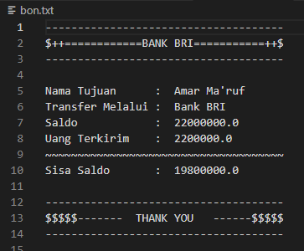
Skema Aplikasi
Output/Keluaran Aplikasi
Bukti Pengiriman
Berbentuk : bon.txt
Transfer : Bank BRI
Saldo : Rp. 22.000.000,-
Uang Terkirim: Rp. 2.200.000,-
Sisa Saldo : Rp. 19.800.000,-

Slide 11
Skema Aplikasi
 | Linimasa
Function | 30 menit | 40 menit
Gol() | x
Tunjangan()_ | x
Option() |  | x
Status() | x
Bon() |  | x

Slide 12
Skema Aplikasi
Terima Kasih…

